Slide 1
CHẤN THƯƠNG BẬT RĂNG RA KHỎI HUYỆT Ổ RĂNG VÀ GIỚI THIỆU CASE LÂM SÀNG
BÁO CÁO VIÊN: BÁC SĨ TRỊNH THỊ ÁNH LY
HƯỚNG DẪN KHOA HỌC: BÁC SĨ CKI NGUYỄN HUY PHÚC
TRUNG TÂM TIÊM CHỦNG VÀ NHA KHOA THẨM MỸ TRÍ ĐỨC FAMILY

Slide 2
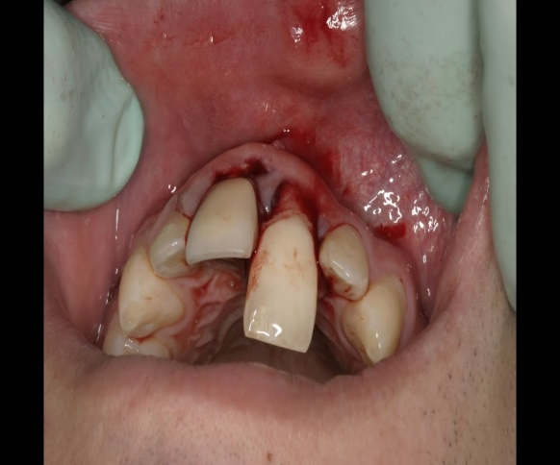
A. ĐẶT VẤN ĐỀ
Trong thực hành nha khóa, chấn thương răng là một cấp cứu rất hay gặp.Trong do, chấn thương bật răng khỏi huyệt được xem là một trong những loại chấn thương răng nghiêm trọng nhất..
Khi răng bị bật khỏi huyệt ổ răng, có hai thái độ xử lý:
+ Một là chấp nhận mất răng
+ Hai là cắm lại răng vào huyệt ổ răng.
Trong hai giải pháp trên, cắm lại răng là lựa chọn điều trị tốt nhất.
Mặc dù giải pháp cắm lại răng vào huyệt ổ răng là giải pháp tốt nhất trong trường hợp bật răng ra khỏi ổ răng, tuy nhiên tiên lượng của giải pháp này lại phụ thuộc rất nhiều vào các xử trí ban đầu tại nơi xảy ra tai nạn. Tuy vậy, hầu hết mọi người( kể cả nhân viên y tế không làm trong lĩnh vực nha khoa) vẫn chưa biết cách xử trí hoặc xử trí chưa đúng cách dẫn tới nhiều hậu quả đáng tiếc về sau.
Thực tế, trong quá trình công tác tại Trung tâm Tiêm chủng và Nha khoa Thẩm mỹ Trí Đức Family, em cũng đã nhận thấy điều này, bệnh nhân sau chấn thương bật huyệt ổ răng thường đến muộn và không được xử trí ban đầu dẫn đến kết quả điều trị không được như mong muốn. Vì vậy, hôm nay e xin phép trình bày báo cáo” Chấn thường bật răng khỏi huyệt ổ răng và giới thiệu case lâm sàng” để làm rõ vấn đề này

Slide 3
B. NỘI DUNG
1.Chân thương răng bật ra khỏi huyệt ổ răng
- Khái niệm, nguyên nhân, dịch tễ
- Giải phẫu vùng quanh răng ( mô nha chu) và những tổn thương gây ra do chấn thương bật răng ra khỏi ổ răng
Các xử trí ban đầu khi răng bị bật khỏi ổ răng
Kế hoạch điều trị
Quy trình điều trị
Biến chứng điều trị
Quy trình chăm sóc và theo dõi
2. Giới thiệu case lâm sàng

Slide 4
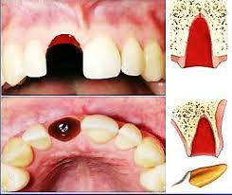
I. Chấn thương bật răng khỏi huyệt ổ răng
1. Định nghĩa
Chấn thương bật răng khỏi huyệt ổ răng là một chấn thương vùng quanh răng (mô nha chu) mà sau chấn thương, răng bật hoàn toàn ra khỏi huyệt ổ răng, huyệt ổ răng trống rỗng

Slide 5
2. Dịch tễ, nguyên nhân , yếu tố thuận lợi của chấn thương bật răng khỏi huyệt ổ răng
a, Dịch tễ
- Chấn thương bật răng khỏi huyệt ổ răng dao động từ 0,5% đến 16% trong các chấn thương răng tùy theo nghiên cứu.
- Chấn thương chủ yếu gặp ở nam, tỷ lệ nam : nữ = 2,4 : 1.
- Vị trí chấn thương thường ở răng cửa trên, trong đó tỷ lệ gặp 2 răng cửa giữa trên chiếm hơn 80% .
Ở Việt Nam, theo nghiên cứu của Nguyễn Phú Thắng, tỷ lệ răng rơi do chấn thương chiếm 5,6% các trường hợp chấn thương răng

Slide 6
b, Nguyên nhân
Tai nạn sinh hoạt
Nguyên nhân
Tai nạn lao động
Tai nạn giao thông (tai nạn xe máy, xe đạp, ô tô, tàu hỏa và các phương tiện giao thông khác)
Tai nạn thể thao

Slide 7
c. Yếu tố thuận lợi
- Khớp cắn loại II
- Độ cắn chìa 3-6mm ở răng cửa : tỷ lệ chấn thương gấp đôi so với độ cắn chìa 0-3mm .Độ cắn chìa hơn 6mm gấp 3 lần nguy cơ
- Độ che phủ của môi cũng là yếu tố thuận lợi khi xảy ra chấn thương răng

Slide 8
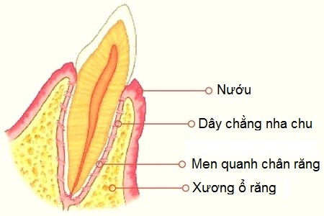
3. Giải phẫu vùng quanh răng ( mô nha chu)
Mô nha chu là tổ chức bao quanh răng, bao gồm mô cứng và mô mềm, có chức năng hỗ trợ và giữ chân răng ổn định trong xương hàm.

Slide 9
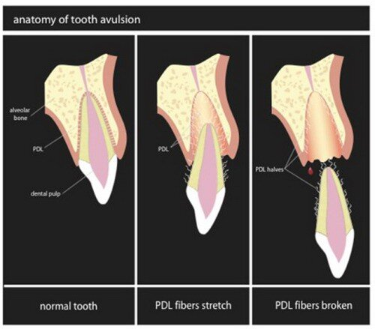
4, Các tổn thương có thể xảy ra khi chấn thương bật răng ra khỏi huyệt ổ răng
-Lợi, cement răng và xương ổ răng: Có thể bị tổn thương hoặc không
- Dây chằng nha chu: Phần lớn dây chằng nha chu sẽ bám theo răng và ra ngoài môi trường miệng cùng với răng
Sau khi rời khỏi xương ổ răng khoảng 20p, dây chằng nha chu còn bám quanh chân răng sẽ bắt đầu xuất hiện rối loạn chuyển hóa và sau 60p, các tế bào này sẽ hoại tử
→ Chính vì vậy, thời gian răng khô ngoài huyệt ổ răng có ý nghĩa quyết định đến sự sống của các dây chằng nha chu

Slide 10
5. Xử trí ban đầu khi răng bị bật ra khỏi huyệt ổ răng ( ngoài cơ sở nha khoa)
Giữ bình tĩnh cho bệnh nhân, cho bệnh nhân cắn gạc trong 15p để cầm máu
Tìm lại răng và cầm vào phần thân răng( phần lớn màu trắng). Tránh cầm vào chân răng
Nếu răng bị bẩn, rửa sơ dưới vòi nước ( tối đa 10p)
Cắm lại răng vào vị trí cũ, sau đó cho bệnh nhân cắn vào gạc hoặc giữ răng bằng một lực nhẹ để giữ yên răng đúng vị trí
Đưa bệnh nhân đến cơ sở nha khoa

Slide 11
Tuy cắm lại răng tức thì tại nơi xảy ra tai nạn là điều trị tốt nhất, tuy nhiên cách làm này lại có nguy cơ nhiễm trùng rất lớn, do vậy, tùy vào vị trí răng rơi xuống, nếu không sạch, tốt nhất không nên áp dụng
- Trong trường hợp không thể cắm lại răng vào ổ răng ngay lập tức ( vì răng quá bẩn, vì bệnh nhân bất tỉnh…) , cần phải bảo quản răng trong các dung dịch bảo quản để giảm thiểu thời gian răng khô ngoài huyệt ổ răng nhằm duy trì mức cao nhất sự sống của các dây chằng quanh răng và đưa bệnh nhân đến cơ sở nha khoa nhanh nhất có thể

Slide 12
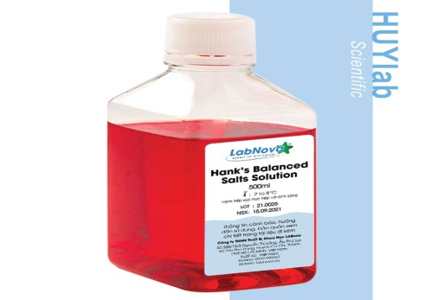
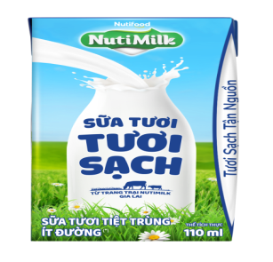
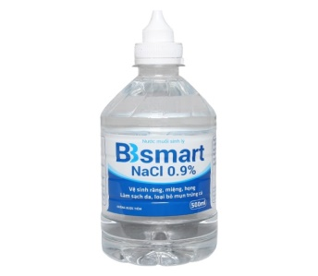
Dung dịch bảo quản sinh lí như : HBSS, Vispan,..có thể bảo quản răng lên tới 7 ngày. Tuy nhiên các dung dịch này thường không có sẵn
Môi trường bảo quản răng
Sữa tươi không đường: tốt nhất để lạnh, có thể bảo quản răng lên tới 12h
Nước muối sinh lí có thể bảo quản răng trong 6h
Bảo quản răng trong miệng bằng cách đặt răng vào ngách giữa má và răng hàm của bệnh nhân ( khống áp dụng với bệnh nhân bất tỉnh và bệnh nhân còn quá nhỏ vì nguy cơ nuốt răng)
Tuyệt đối không ngâm răng trong nước( đặc biệt là nước máy)

Slide 13
6.Tiếp nhận bệnh nhân bật răng ra khỏi huyệt ổ răng (tại cơ sở y tế)
Ý thức bệnh nhân
Tình trạng gãy, vỡ xương hàm
Tình trạng dây chằng nha chu
Các vấn đề cần đánh giá
Có phải răng vĩnh viễn không ?
Tình trạng phát triển của chân răng
Răng rơi ra có nguyên vẹn không
( 1/3 dưới)
Tình trạng xương ổ răng

Slide 14
7. Kế hoạch điều trị cắm lại răng
Kế hoạch cắm lại răng
Tình trạng của dây chằng nha chu
Sự phát triển của chân răng
Răng được cắm lại tức thì hoặc sau một thời gian rất ngắn
Răng để khô ngoài huyệt ổ răng < 60p
Răng để khô ngoài huyệt ổ răng > 60p
Răng chưa đóng chóp
Răng đã đóng chóp

Slide 15
8. Quy trình điều trị cắm lại răng
a, Răng được cắm lại tức thì trước khi đến cơ sở nha khoa
Đặt răng vào đúng vị trí
Làm sạch vùng xung quanh bằng cách bơm rửa bằng nước muối sinh lí
Khâu lại lợi nếu rách
Kiểm tra vị trí bình thường của răng đã cắm lại trên lâm sàng và trên phim Xquang
Cố định răng trong 6 tuần
Điều trị nội nha ở răng đã đóng chóp( chỉ tiến hành điều trị nội nha ở răng chưa đóng chóp khi có biểu hiện hoại tử tủy trên lâm sàng và Xquang)
Dùng kháng sinh toàn thân
Hướng dẫn cho bệnh nhân cách chăm sóc, vệ sinh răng miệng
- Tháo cố định
Phục hình răng

Slide 16
b, Răng chưa được cắm trước khi đến cơ sở nha khoa
Làm sạch răng
Gây tê tại chỗ
Kiểm tra huyệt ổ răng, loại bỏ các mảnh xương vụn
Bơm rửa huyệt ổ răng bằng nước muối sinh lí
Cắm lại răng bằng lực nhẹ nhàng
Khâu lại lợi nếu rách
Kiểm tra vị trí bình thường của răng đã cắm lại trên lâm sàng và trên phim Xquang
Cố định răng trong 6 tuần
Điều trị nội nha
Dùng kháng sinh toàn thân
Hướng dẫn cho bệnh nhân cách chăm sóc, vệ sinh răng miệng
- Tháo cố định
Phục hình răng

Slide 17
9. Biến chứng sau điều trị cắm lại răng vào huyệt ổ răng
- Nhiễm trùng
- Tiêu chân răng , răng dính khớp ( thường gặp trong trường hợp cắm lại răng muộn)
10. Hướng dẫn chăm sóc cho bệnh nhân
- Tránh tham gia những môn thể thao đối kháng
- Ăn uống thực phẩm mềm trong 2 tuần
- Chải răng bằng loại bàn chải mềm sau mỗi bữa ăn
- Sử dụng súc miệng clorhexidine 0,12% mỗi ngày 2 lần

Slide 18
11. Quy trình theo dõi và đánh giá sau điều trị cắm lại răng
Theo dõi răng sau khi cắm lại trên lâm sàng và xquang sau 4 tuần, 3 tháng, 6 tháng,1 năm và mỗi năm sau đó
Các vấn đề cần đánh giá:
- Triệu chứng lâm sàng : đau, sưng lợi ?
- Hình ảnh ngoại tiêu trên xquang?
- Dấu hiệu cứng khớp : răng bị thấp hơn các răng kế cận, răng không có độ lung lay sinh lí

Slide 19
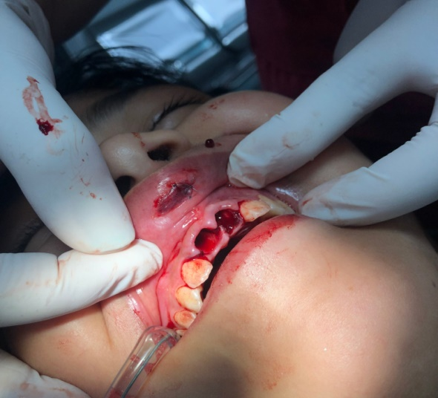
II : Giới thiệu một số ca lâm sàng tại trung tâm
Case 1:
Bệnh nhân nam, 12 tuổi, vào viện vì bật răng ra khỏi huyệt ổ răng sau ngã ở trường cách nhập viện 20 phút
Tình trạng lúc vào viện:
Bệnh nhân tỉnh táo
Không xây sát da vùng đầu mặt
Không gẫy xương hàm trên , hàm dưới
Vết thương môi trên khoảng 2cm
Tình trạng phát triển của răng : răng đã đóng chóp
Tình trạng xương ổ răng: có một vết nứt dọc thành bên xương ổ răng R11
Tình trạng dây chằng nha chu: còn sống( do bệnh nhân đến viện rất sớm sau tai nạn và người nhà bệnh nhân biết cách vận chuyển răng )
Tiến hành điều trị cắm lại răng theo đúng quy trình
Tiên lượng: tốt

Slide 20

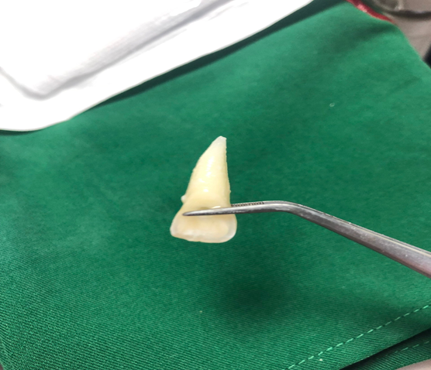
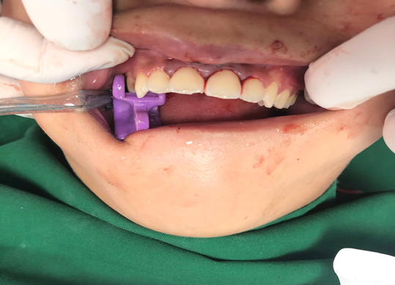
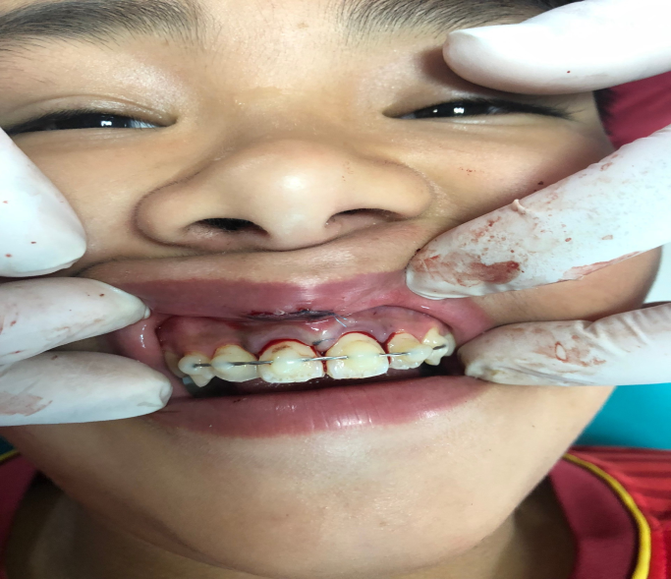

Slide 21
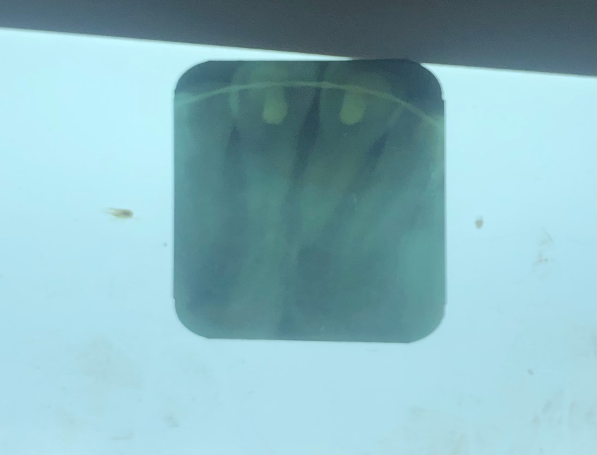
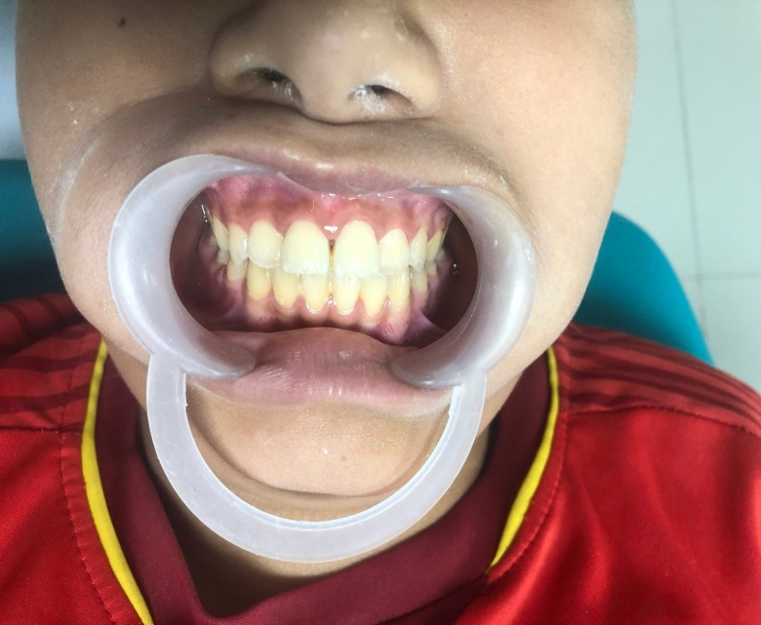

Slide 22
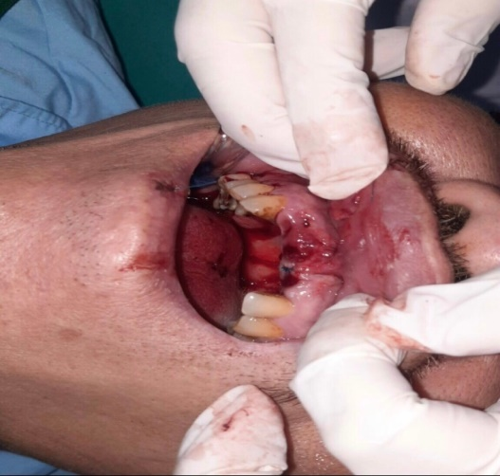
Case 2:
Bệnh nhân nam, 55 tuổi, vào viện vì bật răng cửa ra khỏi huyệt ổ răng sau tai nạn sinh hoạt cách vào viện 15 tiếng
Tình trạng lúc vào viện:
-Bệnh nhân tính táo
-Không xây sát da vùng đầu mặt
-Không gẫy xương vùng đầu mặt
-Vết rách môi trên kích thước khoảng 4cm
-Tình trạng phát triển của răng: răng đã đóng chóp
-Tình trạng dây chằng nha chu: đã hoại tử hết( do bệnh nhân đến quá muộn và răng không được bảo quản)
-Tình trạng huyệt ổ răng: nguyên vẹn
Tiến hành điều trị cắm lại răng theo đúng quy trình
Tiên lượng: kém

Slide 23
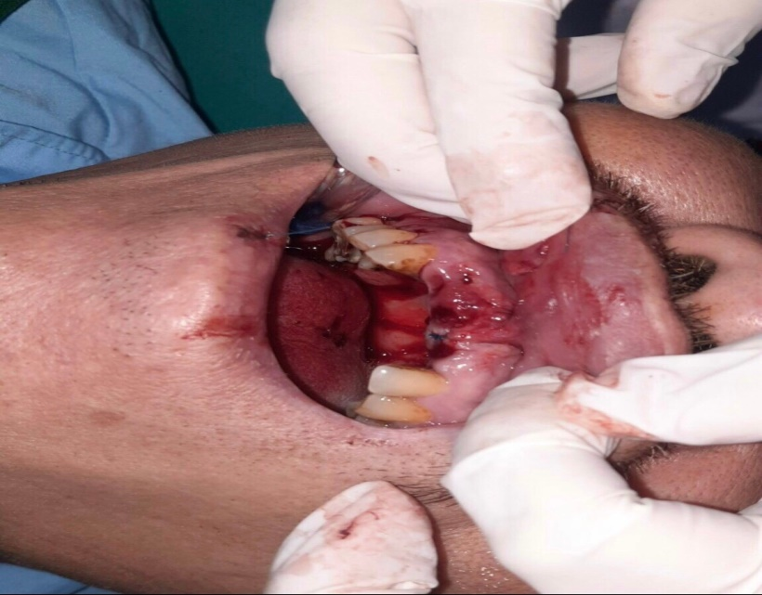
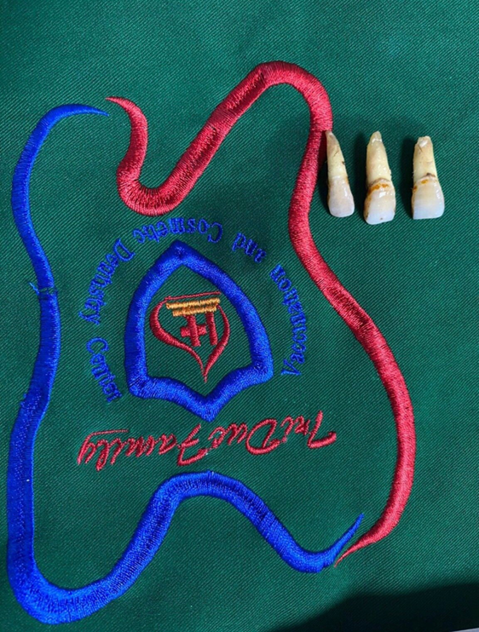
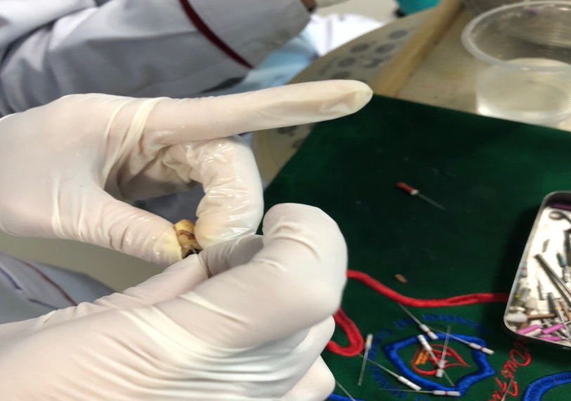
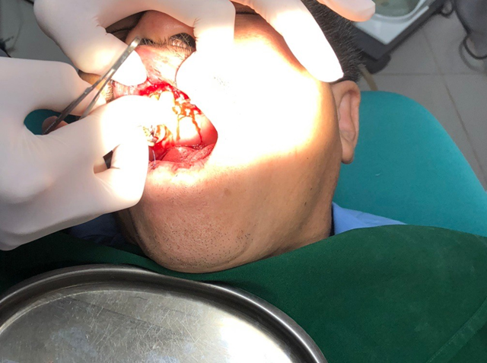

Slide 24
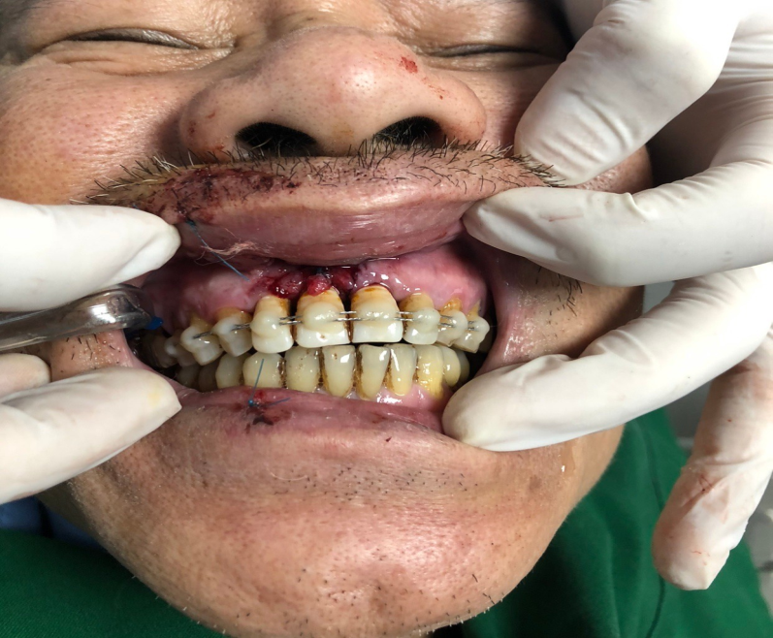
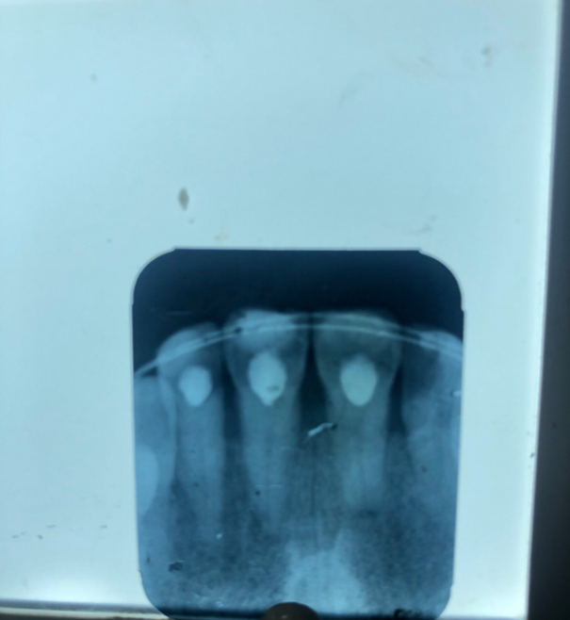

Slide 25
